Slide 1
第三章：关系数据库标准语言SQL
§3.1 SQL概述
§3.2 操作的数据库实例
§3.3 数据定义
§3.4 数据查询
§3.5 数据更新
§3.6 视图
§3.6 小结

Slide 2
§3.4 数据查询
SQL查询的基本格式
SELECT [ ALL | DISTNCT ] <目标列表达式> [，<目标列表达式> ]......
FROM <表名或视图名> [，<表名或视图名>]......
[ WHERE <条件表达式> ]
[ GROUP BY <列名1> [ HAVING <条件表达式> ] ]
[ ORDER BY <列名2> [ ASC | DESC ] ]；
  根据WHERE条件，从FROM指定的表或视图中选择满足条件的元组，然后按照<目标列表达式>选择出相应的属性值组成新的结果表

Slide 3
§3.4 数据查询
§3.4.1 单表查询
§3.4.2 连接查询
§3.4.3 嵌套查询
§3.4.4 集合查询

Slide 4
3.4.2 连接查询
连接查询即在两个或两个以上表中联合查询相关信息
由于涉及到多个表，因此在对列进行操作时，应该写成：<表名> . <列名>
通常连接查询是在WHERE子句中，进行多个表中列的比较，从而得到相应的结果

Slide 5
3.4.2 连接查询
等值与非等值连接查询
自身连接查询
复合条件连接查询
多表连接查询

Slide 6
等值与非等值连接查询
WHERE子句的格式
  <表名1> . <列名1> <比较运算符> <表名2> . <列名2>--连接条件（连接谓词）
当比较运算符是“=”时，是等值连接
当比较运算符是其它时，是非等值连接
  >、<、>=、<=、!=（<>）、BETWEEN...AND

Slide 7
等值与非等值连接查询
查询每个学生及其选修课程的信息
  SELECT Student . *，SC . *
  FROM Student，SC
  WHERE Student . Sno = SC . Sno ；
如果把目标列中重复的列去掉，称为自然连接
  SELECT Student . Sno，Sname，Ssex，Sage，
  Sdept，SC . Cno，SC . Grade
  FROM Student，SC
  WHERE Student . Sno = SC . Sno ；

Slide 8
3.4.2 连接查询
等值与非等值连接查询
自身连接查询
复合条件连接查询
多表连接查询

Slide 9
自身连接查询
查询每门课程的间接先修课
  对Course表取两个别名：C1和C2
  SELECT C1 . Cno，C2 . Cpno
  FROM Course C1，Course C2
  WHERE C1 . Cpno = C2 . Cno ；

Slide 10
自身连接查询
查询所有比刘伟工资高的教师姓名、工资和刘伟的工资
Select T1.TN,T1.Sal,T2.Sal
From T T1,T T2
Where T1.Sal>T2.Sal and T2.TN=‘刘伟’

Slide 11
3.4.2 连接查询
等值与非等值连接查询
自身连接查询
复合条件连接查询
多表连接查询

Slide 12
复合条件连接查询
查询选修2号课程并且成绩在90分以上的所有学生学号和姓名
  SELECT Student . Sno，Sname
  FROM Student，SC
  WHERE Student.Sno=SC.Sno AND
  SC.Cno=‘2’ AND
  SC.Grade>90 ；

Slide 13
3.4.2 连接查询
等值与非等值连接查询
自身连接查询
复合条件连接查询
多表连接查询

Slide 14
多表连接查询
查询每个学生的学号、姓名、选修课程名和成绩
  SELECT Student . Sno，Sname，Cname，Grade
  FROM Student，Course，SC
  WHERE Student . Sno = SC . Sno AND
  SC . Cno = Course . Cno ；

Slide 15
§3.4 数据查询
§3.4.1 单表查询
§3.4.2 连接查询
§3.4.3 嵌套查询
§3.4.4 集合查询

Slide 16
3.4.3 嵌套查询
在一个SELECT语句中嵌入另一个SELECT语句
嵌入方式：
  SELECT ... FROM ... WHERE ...
  （SELECT ... FROM ... WHERE ...）；
前一个SELECT称为外层查询或父查询
WHERE里的SELECT称为内层查询或子查询
子查询中不允许出现ORDER BY子句
允许多层嵌套

Slide 17
3.4.3 嵌套查询
带IN谓词的子查询
带比较运算符的子查询
带ANY（SOME）或ALL谓词的子查询
带EXISTS谓词的子查询

Slide 18
带IN谓词的嵌套查询
查询与“张三”在同一个系学习的学生信息
  SELECT * FROM Student
  WHERE Sdept IN （
  SELECT Sdept FROM Student
  WHERE Sname = ‘张三’ ） ；
查询选修了“数据库系统原理”的学生学号和姓名
  SELECT Sno，Sname FROM Student
  WHERE Sno IN （
  SELECT Sno FROM SC
  WHERE Cno IN （
  SELECT Cno FROM Course
  WHERE Cname = ‘数据库系统原理’ ）） ；

Slide 19
3.4.3 嵌套查询
带IN谓词的子查询
带比较运算符的子查询
带ANY（SOME）或ALL谓词的子查询
带EXISTS谓词的子查询

Slide 20
带比较运算符的嵌套查询
当子查询出的结果确定是单个数值时，可以用比较运算符连接查询
查询与“张三”在同一个系学习的学生信息
  SELECT * FROM Student
  WHERE Sdept = （
  SELECT Sdept FROM Student
  WHERE Sname = ‘张三’ ） ；

Slide 21
带比较运算符的嵌套查询
找出每个学生超过他平均成绩的课程号
  首先找出一个学生
  计算该学生的平均成绩
  找出超过这个平均成绩的课程号
  重复上面的3个步骤
  SELECT Sno，Cno FROM SC x
  WHERE Grade >=（
  SELECT AVG（Grade） FROM SC y
  WHERE y . Sno = x . Sno ）；
在子查询中的条件与父查询有关，这种查询称为相关子查询

Slide 22
3.4.3 嵌套查询
带IN谓词的子查询
带比较运算符的子查询
带ANY（SOME）或ALL谓词的子查询
带EXISTS谓词的子查询

Slide 23
带ANY（SOME）或ALL谓词的子查询
对于子查询的结果是多个数值，则可以使用ANY或ALL谓词
查询其他系中比计算机系某一学生年龄小的学生信息
  SELECT * FROM Student
  WHERE Sdept <> ‘CS’ AND
  Sage < ANY （
  SELECT Sage FROM Student
  WHERE Sdept = ‘CS’ ） ；

Slide 24
带ANY（SOME）或ALL谓词的子查询
查询其他系中比计算机系所有学生年龄都小的学生信息
  SELECT * FROM Student
  WHERE Sdept <> ‘CS’ AND
  Sage < ALL （
  SELECT Sage FROM Student
  WHERE Sdept = ‘CS’ ） ；

Slide 25
3.4.3 嵌套查询
带IN谓词的子查询
带比较运算符的子查询
带ANY（SOME）或ALL谓词的子查询
带EXISTS谓词的子查询

Slide 26
带EXISTS谓词的子查询
EXISTS代表了存在量词∃
带EXISTS谓词的子查询只返回真假值

Slide 27
带EXISTS谓词的子查询
查询所有选修1号课程的学生姓名
  SELECT Sname FROM Student
  WHERE EXISTS （
  SELECT * FROM SC
  WHERE Sno=Student.Sno AND Cno=‘1’ ）；
查询没有选修1号课程的学生姓名
  SELECT Sname FROM Student
  WHERE NOT EXISTS （
  SELECT * FROM SC
  WHERE Sno=Student.Sno AND Cno=‘1’ ）；

Slide 28
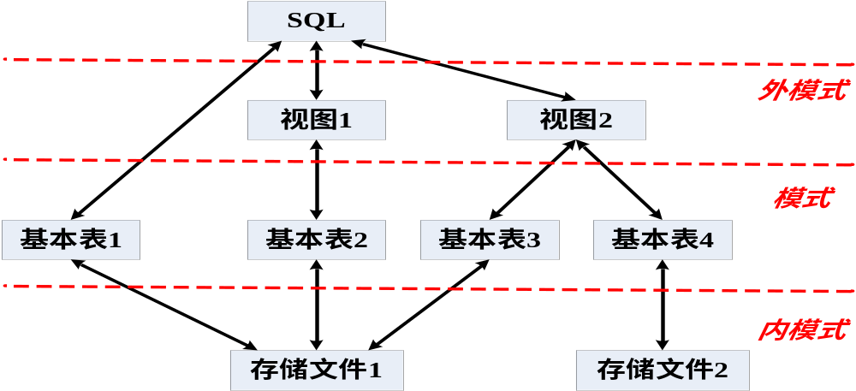
内容回顾
SQL的基本概念
  对应于数据库系统的三级模式结构

Slide 29
内容回顾
SQL的数据定义语句
操作对象 | 操作方式
 | 创建 | 删除 | 修改
数据库 | CREATE DATABASE | DROP DATABASE
表 | CREATE TABLE | DROP TABLE | ALTER TABLE
视图 | CREATE VIEW | DROP VIEW
索引 | CREATE INDEX | DROP INDEX

Slide 30
内容回顾
SQL查询的基本格式
SELECT [ ALL | DISTNCT ] <目标列表达式> [，<目标列表达式> ]......
FROM <表名或视图名> [，<表名或视图名>]......
[ WHERE <条件表达式> ]
[ GROUP BY <列名1> [ HAVING <条件表达式> ] ]
[ ORDER BY <列名2> [ ASC | DESC ] ]；
  根据WHERE条件，从FROM指定的表或视图中选择满足条件的元组，然后按照<目标列表达式>选择出相应的属性值组成新的结果表

Slide 31
§3.4 数据查询
§3.4.1 单表查询
§3.4.2 连接查询
§3.4.3 嵌套查询
§3.4.4 集合查询

Slide 32
3.4.4 集合查询
多个SELECT查询的结果可以进行集合操作
用于集合操作的谓词
  并：UNION
  交：INTERSECT
  差：EXCEPT
进行集合操作的各个查询结果应该是具有相同的列数，并且对应的数据类型相同

Slide 33
3.4.4 集合查询
查询计算机系和年龄不大于19的学生
  SELECT * FROM Student WHERE Sdept=‘CS’
  UNION
  SELECT * FROM Student WHERE Sage <= 19；
  SELECT * FROM Student
  WHERE Sdept=‘CS’ OR Sage <= 19；

Slide 34
3.4.4 集合查询
查询选修1号或2号课程的学生学号
  SELECT Sno FROM SC WHERE Cno=‘1’
  UNION
  SELECT Sno FROM SC WHERE Cno=‘2’ ；
  SELECT * FROM Student
  WHERE Cno=‘1’ OR Cno=‘2’ ；

Slide 35
3.4.4 集合查询
查询计算机系与年龄不大于19的学生的交集
  SELECT * FROM Student WHERE Sdept=‘CS’
  INTERSECT
  SELECT * FROM Student WHERE Sage <= 19；
  SELECT * FROM Student
  WHERE Sdept=‘CS’ AND Sage <= 19；

Slide 36
3.4.4 集合查询
查询计算机系与年龄不大于19的学生的差集
  SELECT * FROM Student WHERE Sdept=‘CS’
  EXCEPT
  SELECT * FROM Student WHERE Sage <= 19；
  SELECT * FROM Student
  WHERE Sdept=‘CS’ AND Sage > 19；

Slide 37
SELECT语句小结
SELECT [ ALL | DISTNCT ] <目标列表达式> [，<目标列表达式> ]......
FROM <表名或视图名> [，<表名或视图名>]......
[ WHERE <条件表达式> ]
[ GROUP BY <列名1> [ HAVING <条件表达式> ] ]
[ ORDER BY <列名2> [ ASC | DESC ] ]；

Slide 38
SELECT语句小结（续）
目标列表达式形式
  *
  <列名1>，<列名2>，...，<列名n>
  <表名> . *
  <表名> . <列名>
  COUNT（[ DISTINCT | ALL ] <列名>）
  <表名> . <属性列表达式>
    属性列表达式包括聚集函数以及任意算术运算符组成的表达式

Slide 39
SELECT语句小结（续）
聚集函数
  COUNT（[ DISTINCT | ALL ] <列名>）
  SUM （[ DISTINCT | ALL ] <列名>）
  AVG （[ DISTINCT | ALL ] <列名>）
  MAX （[ DISTINCT | ALL ] <列名>）
  MIN （[ DISTINCT | ALL ] <列名>）

Slide 40
SELECT语句小结（续）
WHERE子句的格式（之一）
  <属性列名> θ <属性列名>
  <属性列名> θ <常量>
  <属性列名> θ [ ALL | ANY ] （SELECT语句）
    θ表示各种条件运算符

Slide 41
SELECT语句小结（续）
WHERE子句的格式（之二）
 |  |  | <属性列名> |  | <属性列名>
<属性列名> | [ NOT ] | BETWEEN | <常量> | AND | <常量>
 |  |  | <SELECT语句> |  | <SELECT语句>

Slide 42
SELECT语句小结（续）
WHERE子句的格式（之三）
 |  |  | （<值1> [， <值2> ]...）
<属性列名> | [ NOT ] | IN
 |  |  | <SELECT语句>

Slide 43
SELECT语句小结（续）
WHERE子句的格式（之四）
  <属性列名> [ NOT ] LIKE <匹配串>
WHERE子句的格式（之五）
  <属性列名> IS [ NOT ] NULL
WHERE子句的格式（之六）
  [ NOT ] EXISTS （SELECT 语句）

Slide 44
SELECT语句小结（续）
WHERE子句的格式（之七）
 | AND |  | AND
<条件表达式> |  | <条件表达式> |  | <条件表达式>
 | OR |  | OR

Slide 45
本节作业
在作业本上写
  P₁₂₇—4、5（4、5、6、7）
在计算机上写
  查阅SQL资料后的总结

